Slide 1
4*4 퍼즐게임 1923568곽류진

Slide 2
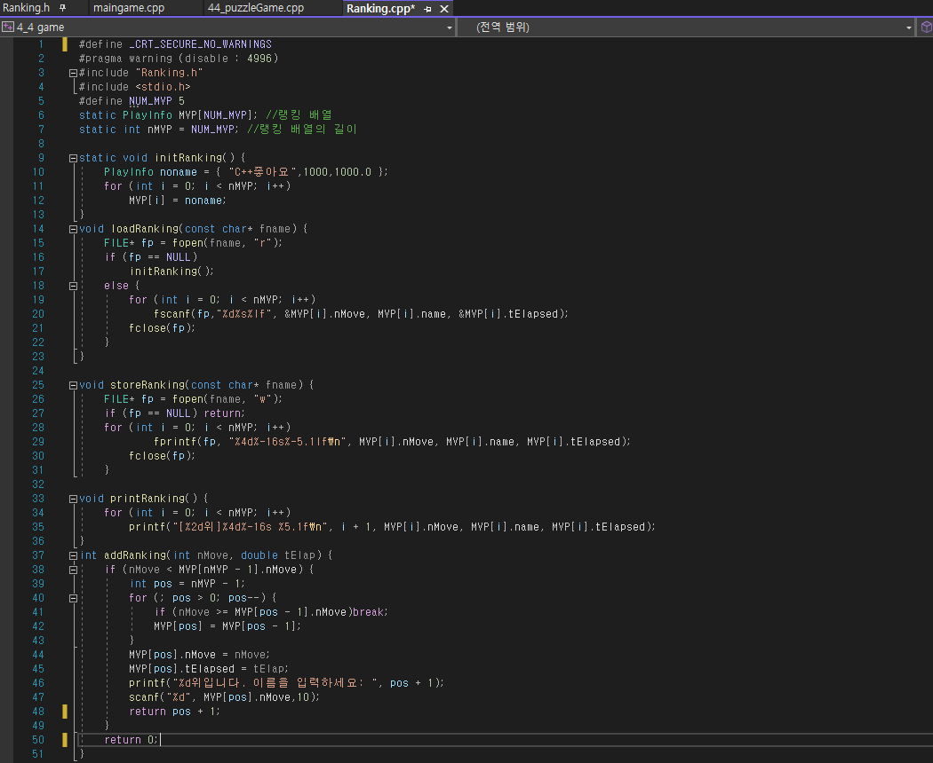
Ranking.cpp

Slide 3
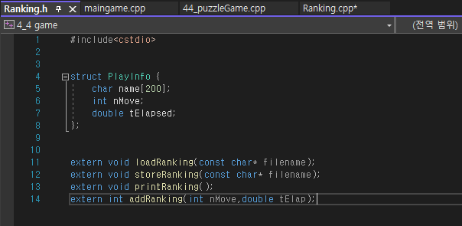
Ranking.h

Slide 4
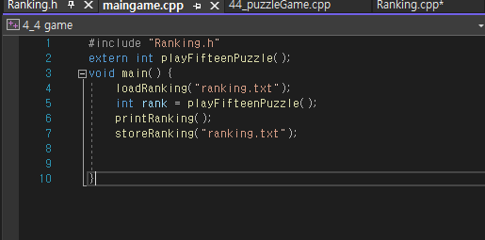
maingame.cpp

Slide 5
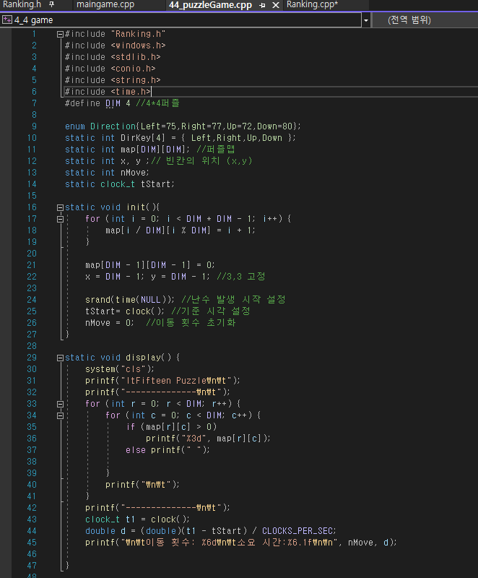
44_puzzleGame.cpp(1)

Slide 6
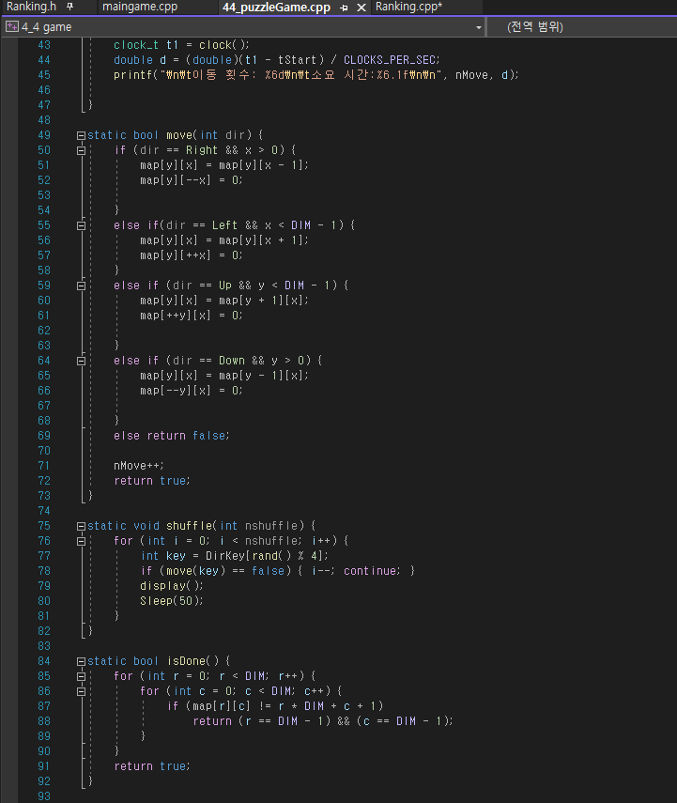
44_puzzleGame.cpp(2)

Slide 7
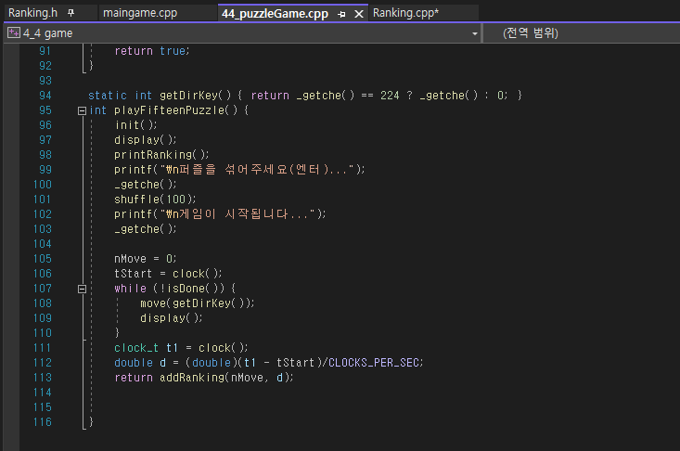
44_puzzleGame.cpp(3)

Slide 8
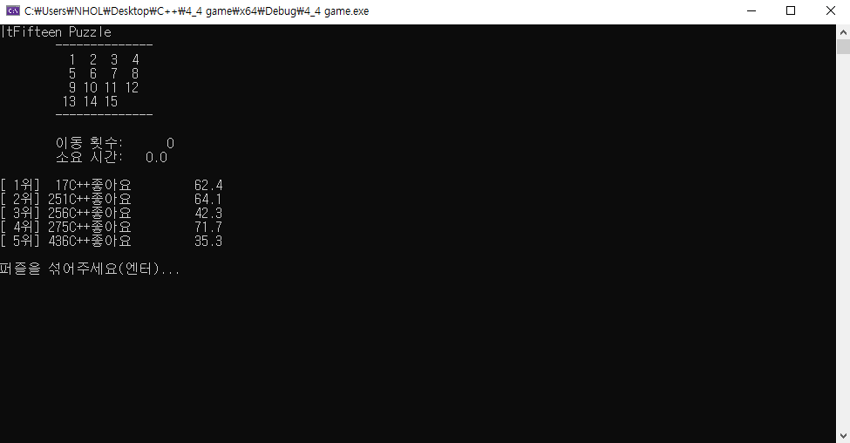
시작화면

Slide 9
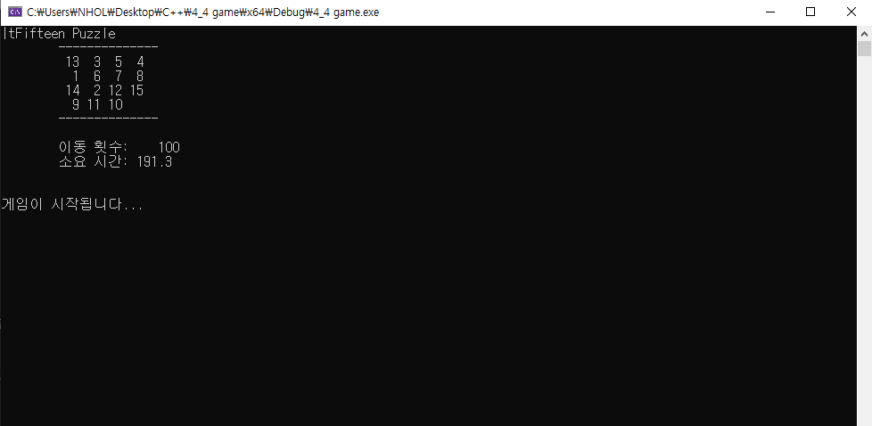
게임 중 화면

Slide 10
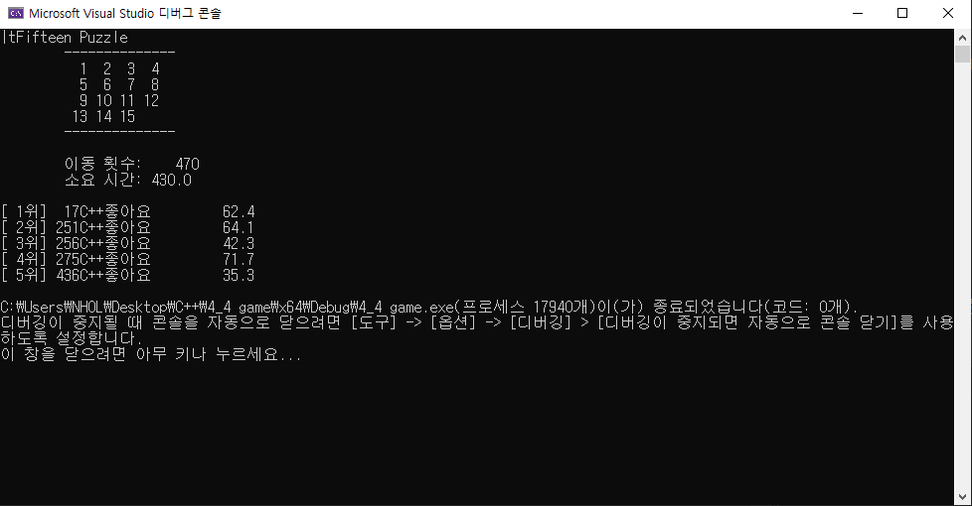
게임 종료 화면

